Slide 1
Introdução à Pesquisa em Ensino de Física
(aula ministrada no noturno)
Formulário Inicial
https://forms.gle/V2mvdemkcQDqL9zC7
Profa. Cristina Leite
Prof. Cristiano Mattos
Ivã Gurgel
André Rodrigues

Slide 2
Ensino de Física
Uma área Complexa

Slide 3
Pesquisa em Física
Pesquisa em Educação
Área não paradigmática
(sem verdades universais)
Instrumental não matemático
Questionamento contínuo de
pressupostos
Caráter de ciências humanas aplicadas
(múltiplas interfaces)
Aspectos ideológicos (valores)
(Tem características nacionais)
Área paradigmática
(conhecimento bem
estabelecido)
Linguagem matemática
Reprodutibilidade e “ciência
normal”
Busca por experimentos cruciais
(Não tem sentido falar em física nacional)
E a Pesquisa em Ensino de Física?

Slide 4
Pesquisa em Física
Pesquisa em Educação

Slide 5
Pesquisa em Física
Pesquisa em Educação
Pesquisa em Ensino de Física

Slide 6
...Os três pilares
Que ciência é esta que desejamos ensinar?
Ciência
Educação
procedimentos, natureza,
objetivos, ferramentas...
objetivos, expectativas,
papéis, bases...
O que é aprender?
Como aprendemos?
O que significa educar?
Educar é um ato político?
Aprendizagem
dimensões, processos,
relações, linguagem, modelos...

Slide 7
O que caracteriza uma Área de pesquisa?

Slide 8
O que caracteriza uma Área de Pesquisa?
Produção com temas e objetivos razoavelmente comuns
Coletivo de pessoas envolvidas com perfil identificável

Slide 9
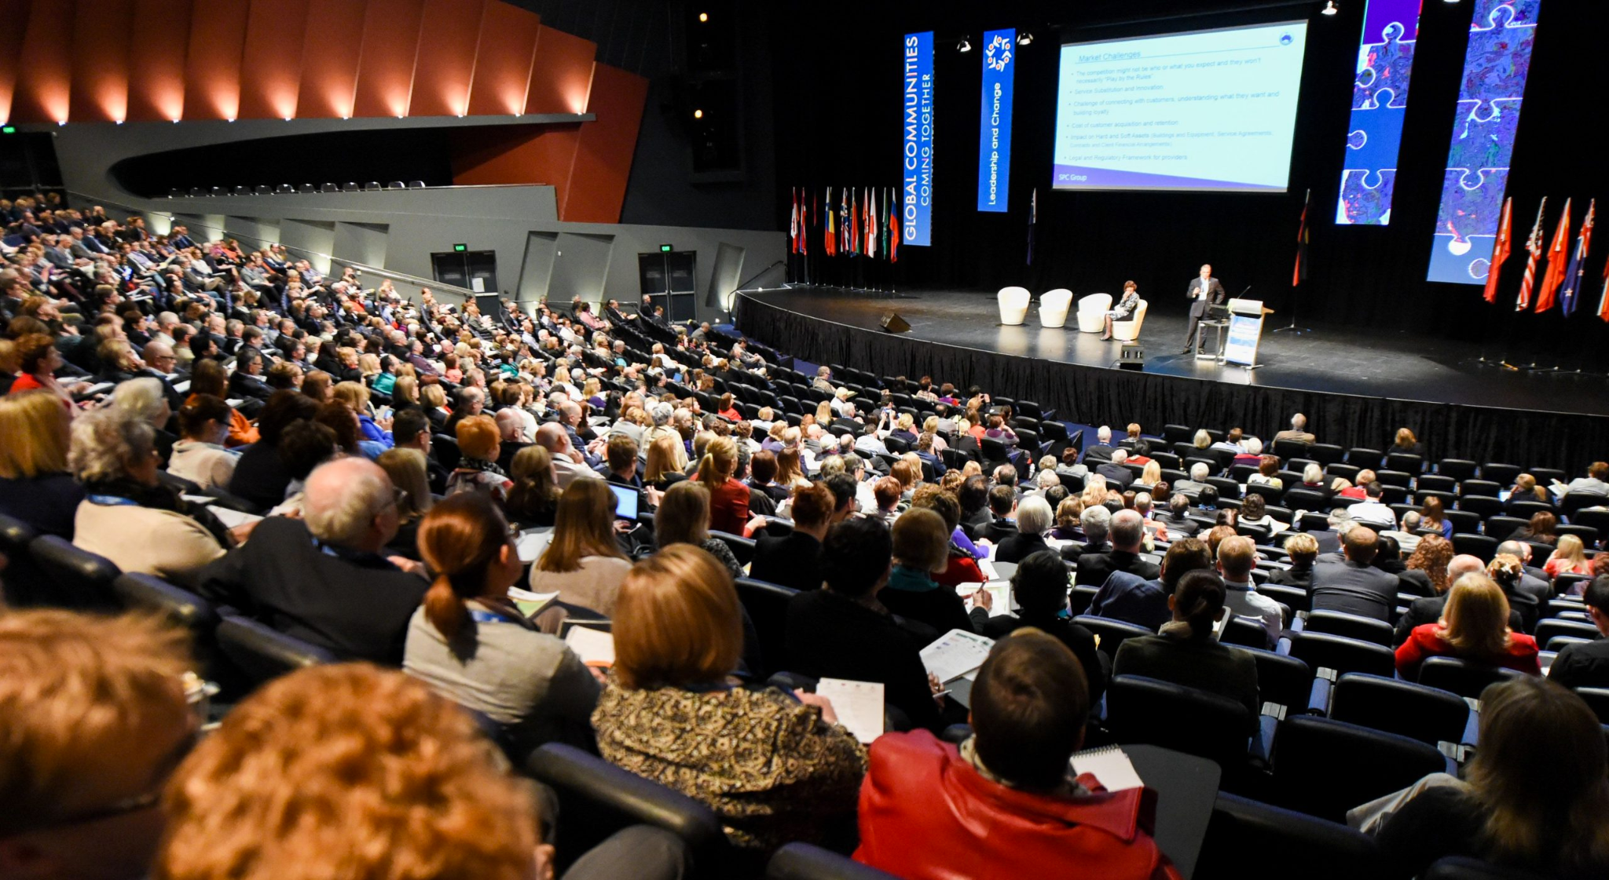
O que caracteriza uma
Área de Pesquisa?
Produção com temas e objetivos razoavelmente comuns
Coletivo de pessoas envolvidas com perfil identificável
Publicações características da área...
Simpósios, congressos, seminários..
(interação sistematizada e socialmente reconhecida)
Programas de formação com padrões de validade
(reprodução)

Slide 10
Principais publicações da Área
Revista Brasileira de Ensino de Física
Ciência e Educação
Investigações em Ensino de Ciências
Caderno Brasileiro de Ensino de Física
......

Slide 11
Principais fóruns de discussão e disseminação da produção
SNEF
Simpósio Nacional de Ensino de Física (a partir de 1970)
EPEF
Encontro de Pesquisa em Ensino de Física (a partir de 1986)
ENPEC
Encontro Nacional de Pesquisa em Educação em Ciências (a partir de 1998)

Slide 12
Programas de formação
Especializações
Participação em projetos de pesquisa
Mestrados
Mestrados profissionais
Mestrados acadêmicos
Doutorados

Slide 13
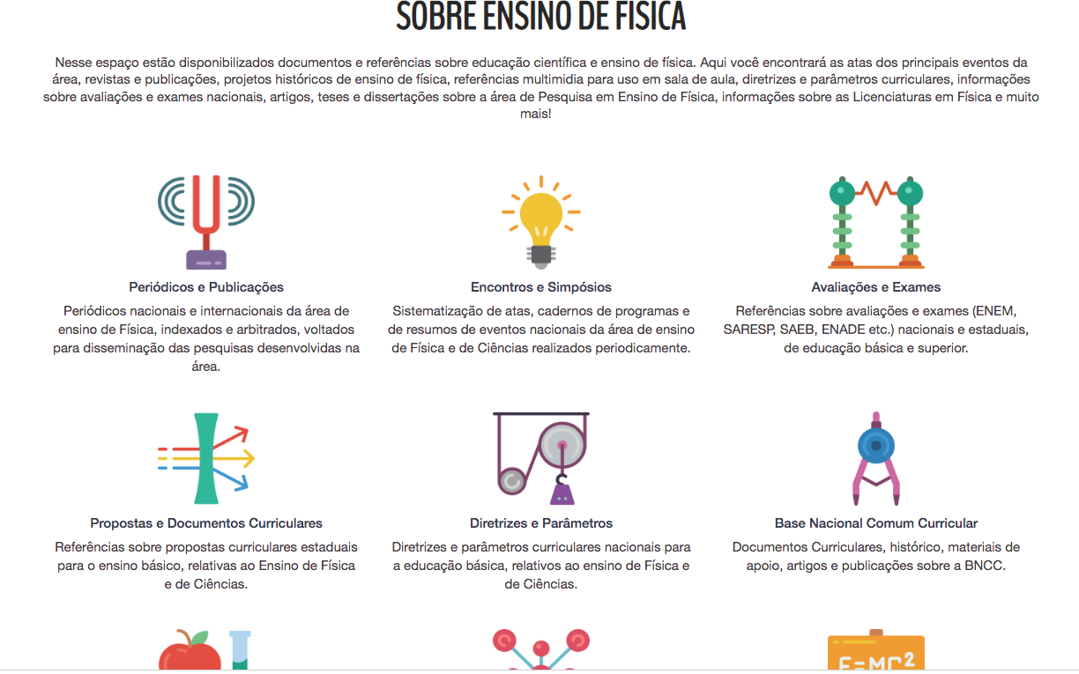
http://fep.if.usp.br/~profis/

Slide 15
Entrem na área do Profis e visitem as revistas e eventos da área

Slide 16
Linhas de Pesquisa: EPEF 2022
https://www1.fisica.org.br/~epef/xix/
1. Ensino, Aprendizagem e Avaliação em Física
2. Formação e Prática Profissional do Professor de Física
3. Filosofia, História e Sociologia da Ciência e o Ensino de Física
4. Física e Comunicação em Práticas Educativas Formais, Informais e Não Formais
5. Tecnologias da Informação e Comunicação e o Ensino de Física
6. Didática, Currículo e Inovação Educacional no Ensino de Física
7. Linguagem e Cognição no Ensino de Física
8. Ciência, Tecnologia, Sociedade e Ambiente e o Ensino de Física
9. Políticas Públicas em Educação e o Ensino de Física
10. Questões Teórico-Metodológicas e Novas Demandas na Pesquisa em Ensino de Física
11. Equidade, inclusão, diversidade e estudos culturais e o ensino de Física

Slide 17
Atividade Prévia para Aula:
Leitura inicial
De que trata?
Qual a abordagem?
Como está estruturado?
Qual a natureza dos resultados?
Outros elementos (se for o caso)

Slide 18
Do que trata? (Qual é o tema?) –Física Moderna no Ensino Médio
Qual é a abordagem? (Como o tema é abordado/tratado/desenvolvido?)
Utilizando como pressuposto a ideia de que é possível levar a FM para a educação básica, os autores desenvolvem uma proposta didática voltada para alunos do ensino médio sobre o efeito fotoelétrico se valendo de aparato experimental e de novas tecnologias educacionais (applets) para o desenvolvimento da proposta.
Como está estruturado?
Os autores iniciam seu artigo por meio de uma defesa a introdução da FM no EM, fundamentando sua proposta em uma revisão bibliográfica do tema na área de pesquisa em ensino de física. Utilizam a metodologia da análise de conteúdo para analisar os dados recorrentes da sequência didática construída e aplicada em sala de aula. As aulas são gravadas para posterior análise. Constroem categorias baseadas nas respostas dos estudantes às questões propostas em sala de aula, na perspectiva de analisar a aprendizagem dos estudantes mediante a apresentação de uma sequência de 3 aulas no EM de uma escola pública da cidade de SP.
Qual é a natureza dos resultados?
Os resultados são de natureza qualitativa oriundas da gravação de uma sequência de 3 aulas em que os elementos importantes são as relações entre os alunos e o conhecimento exposto.

Slide 19
Mãos à Obra!
A partir da lista de linhas de pesquisa do EPEF, localize em qual delas o artigo que você selecionou se encontra
https://www1.fisica.org.br/~epef/xix/
1. Ensino, Aprendizagem e Avaliação em Física
2. Formação e Prática Profissional do Professor de Física
3. Filosofia, História e Sociologia da Ciência e o Ensino de Física
4. Física e Comunicação em Práticas Educativas Formais, Informais e Não Formais
5. Tecnologias da Informação e Comunicação e o Ensino de Física
6. Didática, Currículo e Inovação Educacional no Ensino de Física
7. Linguagem e Cognição no Ensino de Física
8. Ciência, Tecnologia, Sociedade e Ambiente e o Ensino de Física
9. Políticas Públicas em Educação e o Ensino de Física
10. Questões Teórico-Metodológicas e Novas Demandas na Pesquisa em Ensino de Física
11. Equidade, inclusão, diversidade e estudos culturais e o ensino de Física

Slide 20
EPEF 2022
https://www1.fisica.org.br/~epef/xix/
1. Ensino, Aprendizagem e Avaliação em Física
2. Formação e Prática Profissional do Professor de Física
3. Filosofia, História e Sociologia da Ciência e o Ensino de Física
4. Física e Comunicação em Práticas Educativas Formais, Informais e Não Formais
5. Tecnologias da Informação e Comunicação e o Ensino de Física
6. Didática, Currículo e Inovação Educacional no Ensino de Física
7. Linguagem e Cognição no Ensino de Física
8. Ciência, Tecnologia, Sociedade e Ambiente e o Ensino de Física
9. Políticas Públicas em Educação e o Ensino de Física
10. Questões Teórico-Metodológicas e Novas Demandas na Pesquisa em Ensino de Física
11. Equidade, inclusão, diversidade e estudos culturais e o ensino de Física

Slide 21
Currículo Lattes
CPGI - Programa de Pós-Graduação Interunidades em Ensino de Ciências
Busca por potenciais orientadores e analisar o perfil e as pesquisas deles

Slide 22
Atividade 3 – Noturno
IDENTIFICANDO PESQUISADORES/AS EM ENSINO DE FÍSICA
Data para entrega: Até 30 de Agosto (moodle)
Busque o currículo lattes de pesquisadores/as da área de Ensino de Física*. Escolha um/a pesquisador/a e, a partir da análise de seu currículo, caracterize sua linha principal de pesquisa. Caracterize em um parágrafo (algo entre 5 e 10 linhas) as pesquisas realizadas pela pessoa escolhida.
*Veja possíveis nomes de pessoas no site do Programa de Pós-Graduação em Ensino de Ciências da USP (https://portal.if.usp.br/cpgi/pt-br/orientadores) ou nos periódicos da área (p. e. Caderno Brasileiro de Ensino de Física: https://periodicos.ufsc.br/index.php/fisica ).

Slide 23
Exercício 1- primeira intenção... na aula anterior
texto contendo as seguintes informações
O que desejo compreender melhor?
O que me inquieta?
O que gostaria de me aprofundar em relação ao ensino de física?
Não importa não saber respostas, neste momento, mas é preciso ter um eterno pensar sobre as perguntas.
https://forms.gle/kMw88u4R5qRgVfQD8

Slide 24
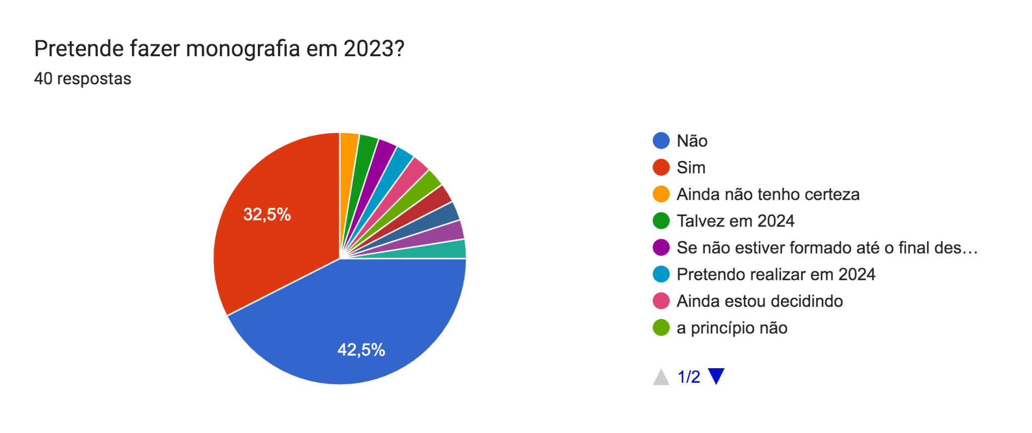

Slide 25
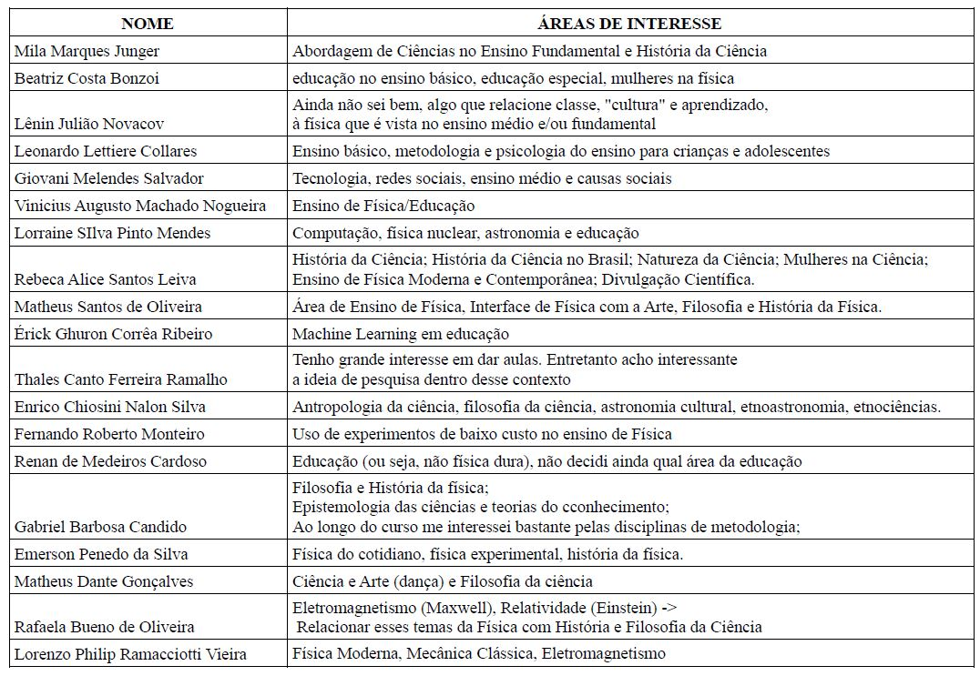

Slide 26
